Slide 1
Виды
треугольников
Класс 4
УМК «Школа России»
Автор программы Моро М. И.

Slide 2
Задача о колодце

Slide 3
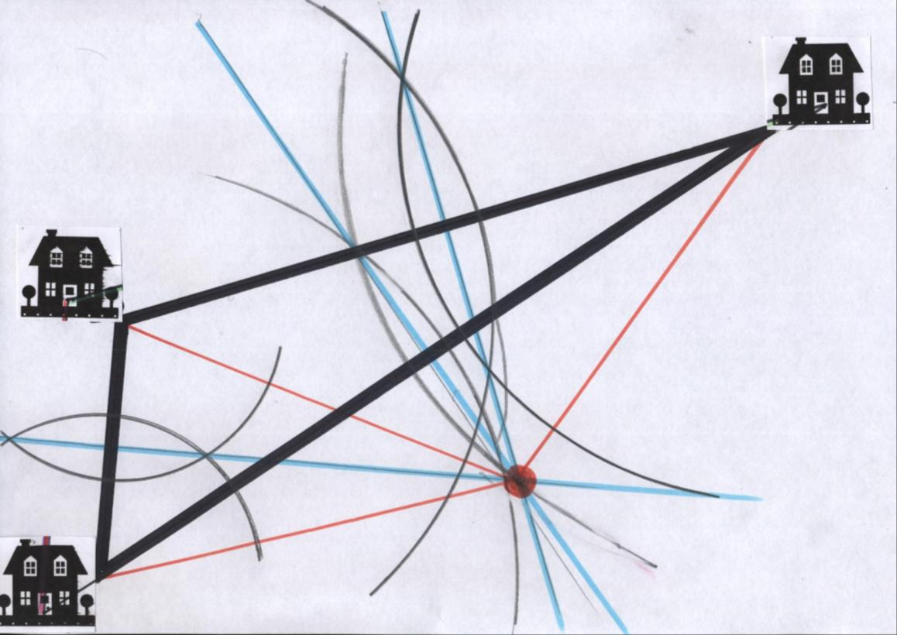
Решение задачи о колодце

Slide 4
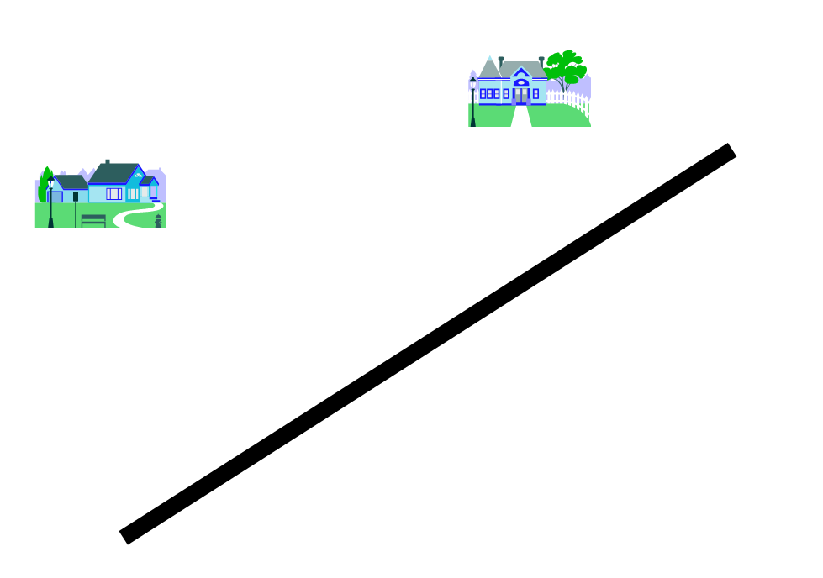
Задача о станции

Slide 5
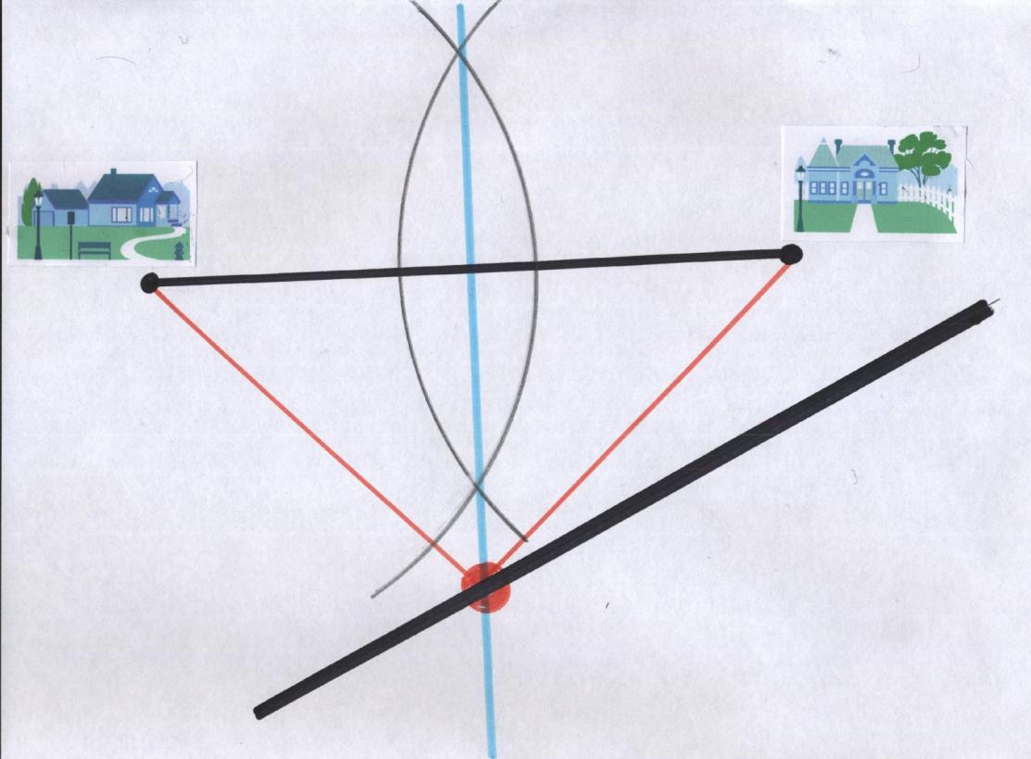
Решение задачи о станции

Slide 6
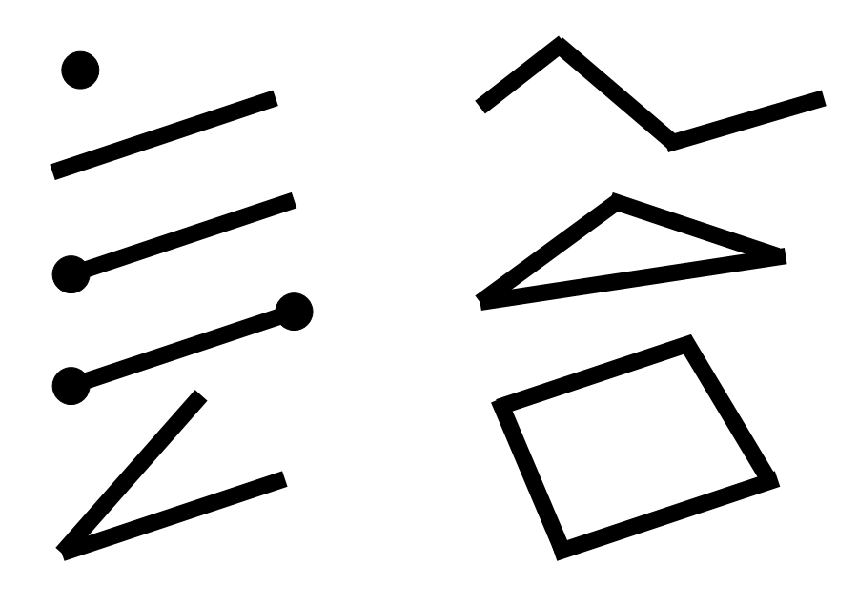
Виды геометрических фигур

Slide 7
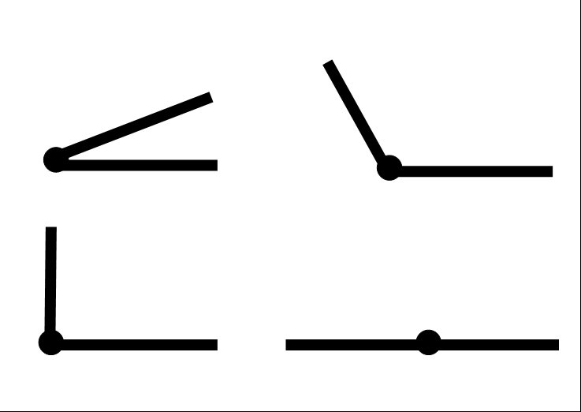
Виды углов

Slide 8
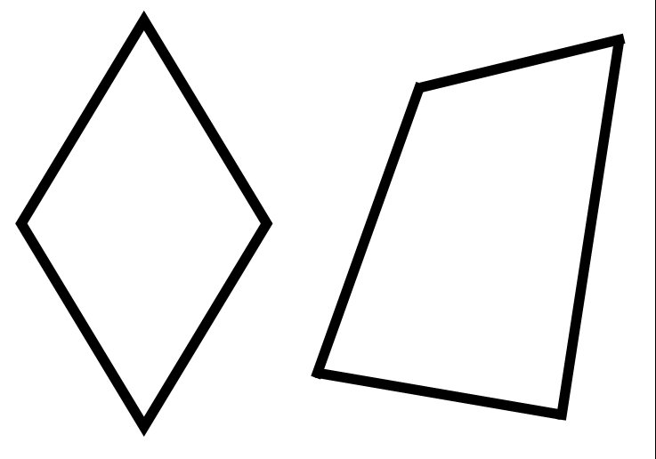
Геометрические фигуры

Slide 9
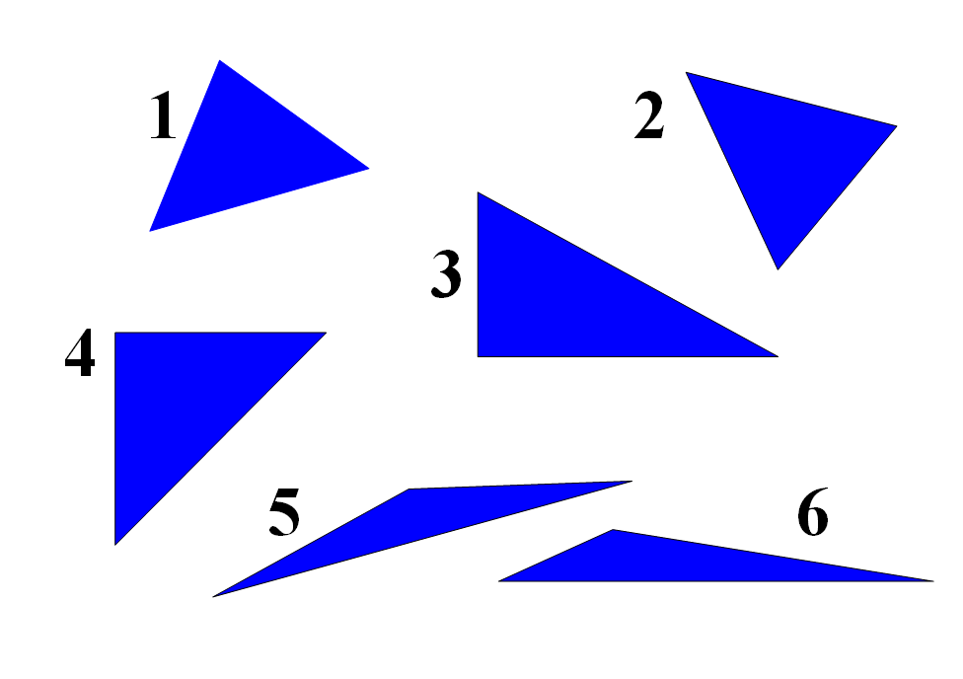
Найди треугольники

Slide 10
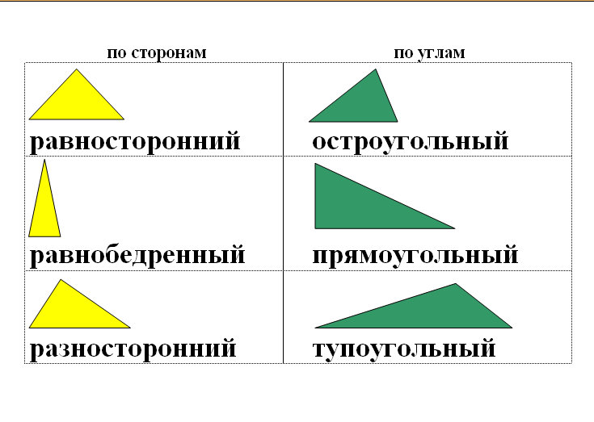
Виды треугольников

Slide 11
Презентацию составила Петрова И. Н., учитель начальных классов МБОУ «Преображенская основная общеобразовательная школа» с. Преображенка, Тяжинского района Кемеровской области 652251

